Slide 1
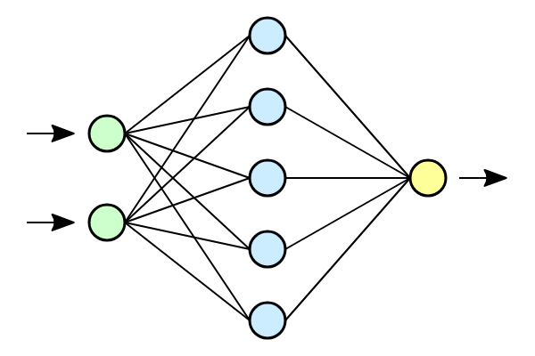
Projeto: Implementação de Rede Neural Adaptado
Aluno: Alex José Silva
Data: Agosto de 2025

Slide 2
Objetivo do Projeto
Explorar como mudanças na arquitetura de uma rede neural influenciam o desempenho:
• Alterar número de camadas e neurônios
• Testar diferentes funções de ativação
• Comparar otimizadores (SGD vs Adam)
• Avaliar em diferentes datasets (moons, circles, iris)

Slide 3
Dataset: Moons
• Dataset sintético em forma de duas meias-luas intercaladas
• Classe 0 = uma lua, Classe 1 = outra lua
• Usado porque não é linearmente separável (desafio maior)
• Fácil de visualizar a fronteira de decisão

Slide 4
Comparação: Exemplo Original vs Adaptado
Exemplo4.py (baseline):
• Arquitetura fixa: Dense(5, relu) -> Dense(5, tanh) -> Dense(1, sigmoid)
• Otimizador: SGD (lr=0.1), Loss: MSE
• Avaliação: Holdout simples
Adaptado:
• Arquitetura configurável (--layers, --activations)
• Otimizadores: Adam ou SGD (lr ajustável)
• Loss: Binary Crossentropy (mais adequado p/ classificação)
• Avaliação: Holdout ou Cross-validation
• Resultados salvos em JSON + gráfico de fronteira

Slide 5
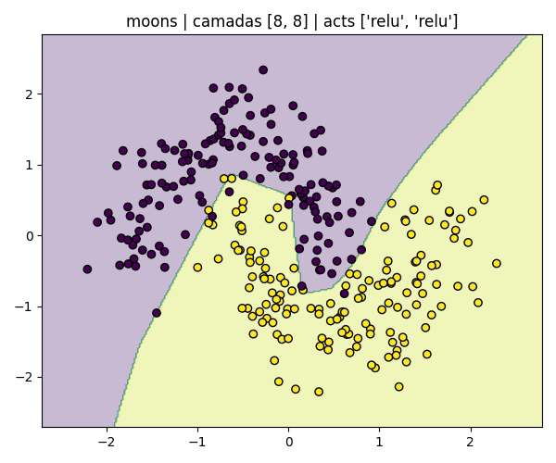
Fronteira de Decisão (moons, [8,8], ReLU)

Slide 6
Resultados numéricos
Baseline:
• Acurácia: 0.9556
• Matriz de confusão: [[42, 3], [1, 44]]
Personalizado:
• Acurácia: 0.9444
• Matriz de confusão: [[41, 4], [1, 44]]
• Δacc vs baseline: -0.0111 (~ -1%)

Slide 7
Relatório de Classificação (Custom)
Classe 0:
• Precision: 97,6% (quase não confundiu com a outra classe)
• Recall: 91,1% (deixou escapar alguns pontos da classe 0)
Classe 1:
• Precision: 91,7%
• Recall: 97,8% (quase não deixou escapar nenhum ponto)
Acurácia geral: 94,4% (85/90 acertos)

Slide 8
Conclusões
• A rede personalizada teve desempenho muito próximo do baseline
• Adam + Crossentropy são escolhas mais adequadas que SGD+MSE
• A fronteira de decisão mostra que a rede aprendeu bem o padrão não linear
• Diferença de ~1% mostra que nem sempre mais camadas ou ReLU garantem ganho
• Aprendemos a importância de função de perda e visualização gráfica

Slide 9
Referências
• Arquivo exemplo4.py fornecido em aula.
• Keras Documentation – https://keras.io
• Scikit-learn Documentation – https://scikit-learn.org
• Outros materiais acadêmicos utilizados.

